Slide 1






INFORME DE GESTIÓN 2024 - 2025
FOTO CONGRESISTA
NOMBRE DEL CONGRESISTA
Partido al que pertenece:
Circunscripción:
Periodo legislativo:
Comisión/es;
Correo:
link
link
LOGO CONGRESISTA
link
link
link

Slide 2





PROYECTOS DE LEY
DE LOS QUE SOMOS AUTORES
Posicione el ícono con fondo verde con base a la fase en la que se encuentre el proyecto
Si fue retirado o archivado seleccione el ícono correspondiente y deje los demás en blanco
Para más proyectos duplique esta diapositiva
NOMBRE DEL PROYECTO
Descripción del proyecto y su radicación
Descripción del proyecto y su radicación
Descripción del proyecto y su radicación
Descripción del proyecto y su radicación
Descripción del proyecto y su radicación
AVANCE
Radicado
En trámite
Aprobado
Final
Retirado
Archivado
NOMBRE DEL PROYECTO
Descripción del proyecto y su radicación
Descripción del proyecto y su radicación
Descripción del proyecto y su radicación
Descripción del proyecto y su radicación
Descripción del proyecto y su radicación
AVANCE
Radicado
En trámite
Aprobado
Final
Retirado
Archivado

Slide 3

JUNTO A OTROS CONGRESISTAS, SOMOS AUTORES DE PROPUESTAS LEGISLATIVAS
NOMBRE DEL PROYECTO
descripción del proyecto, descripción del proyecto, descripción del proyecto
NOMBRE DEL PROYECTO
descripción del proyecto, descripción del proyecto, descripción del proyecto
Para más proyectos duplique esta diapositiva
NOMBRE DEL PROYECTO
descripción del proyecto, descripción del proyecto, descripción del proyecto
NOMBRE DEL PROYECTO
descripción del proyecto, descripción del proyecto, descripción del proyecto
NOMBRE DEL PROYECTO
descripción del proyecto, descripción del proyecto, descripción del proyecto
NOMBRE DEL PROYECTO
descripción del proyecto, descripción del proyecto, descripción del proyecto

Slide 4
PONENCIAS EN LA LEGISLATURA
NOMBRE DE LA PONENCIA Descripción
NOMBRE DE LA PONENCIA Descripción
Para más ponencias duplique esta diapositiva
NOMBRE DE LA PONENCIA Descripción
NOMBRE DE LA PONENCIA Descripción
NOMBRE DE LA PONENCIA Descripción
NOMBRE DE LA PONENCIA Descripción

Slide 5




PROPOSICIONES
EN COMISIÓN Y PLENARIA
NOMBRE DE LA PROPOSICIÓN
descripción de la misma, descripción de la misma, descripción de la misma.
NOMBRE DE LA PROPOSICIÓN
descripción de la misma, descripción de la misma, descripción de la misma.
Posicione el ícono de aprobada o denegada o si fue dejada como constancia según corresponda
Para más proposiciones duplique esta diapositiva
Aprobada
Denegada
NOMBRE DE LA PROPOSICIÓN
descripción de la misma, descripción de la misma, descripción de la misma.
NOMBRE DE LA PROPOSICIÓN
descripción de la misma, descripción de la misma, descripción de la misma.
Constancia
Constancia
NOMBRE DE LA PROPOSICIÓN
descripción de la misma, descripción de la misma, descripción de la misma.
NOMBRE DE LA PROPOSICIÓN
descripción de la misma, descripción de la misma, descripción de la misma.
Aprobada
Denegada

Slide 6

DEBATES
DE CONTROL POLÍTICO
Actividades de Control Político lideradas y las principales conclusiones o forma de terminación de los debates, indicar cuantos propuso y cuantos llevó a cabo.
PROPOSICIÓN | TEMA | CITADOS
NÚMERO 00 | TEMA | MINISTROS O/Y FUNCIONARIOS
NÚMERO 00 | TEMA | MINISTROS O/Y FUNCIONARIOS
NÚMERO 00 | TEMA | MINISTROS O/Y FUNCIONARIOS
NÚMERO 00 | TEMA | MINISTROS O/Y FUNCIONARIOS
NÚMERO 00 | TEMA | MINISTROS O/Y FUNCIONARIOS
Para más debates duplique esta diapositiva

Slide 7

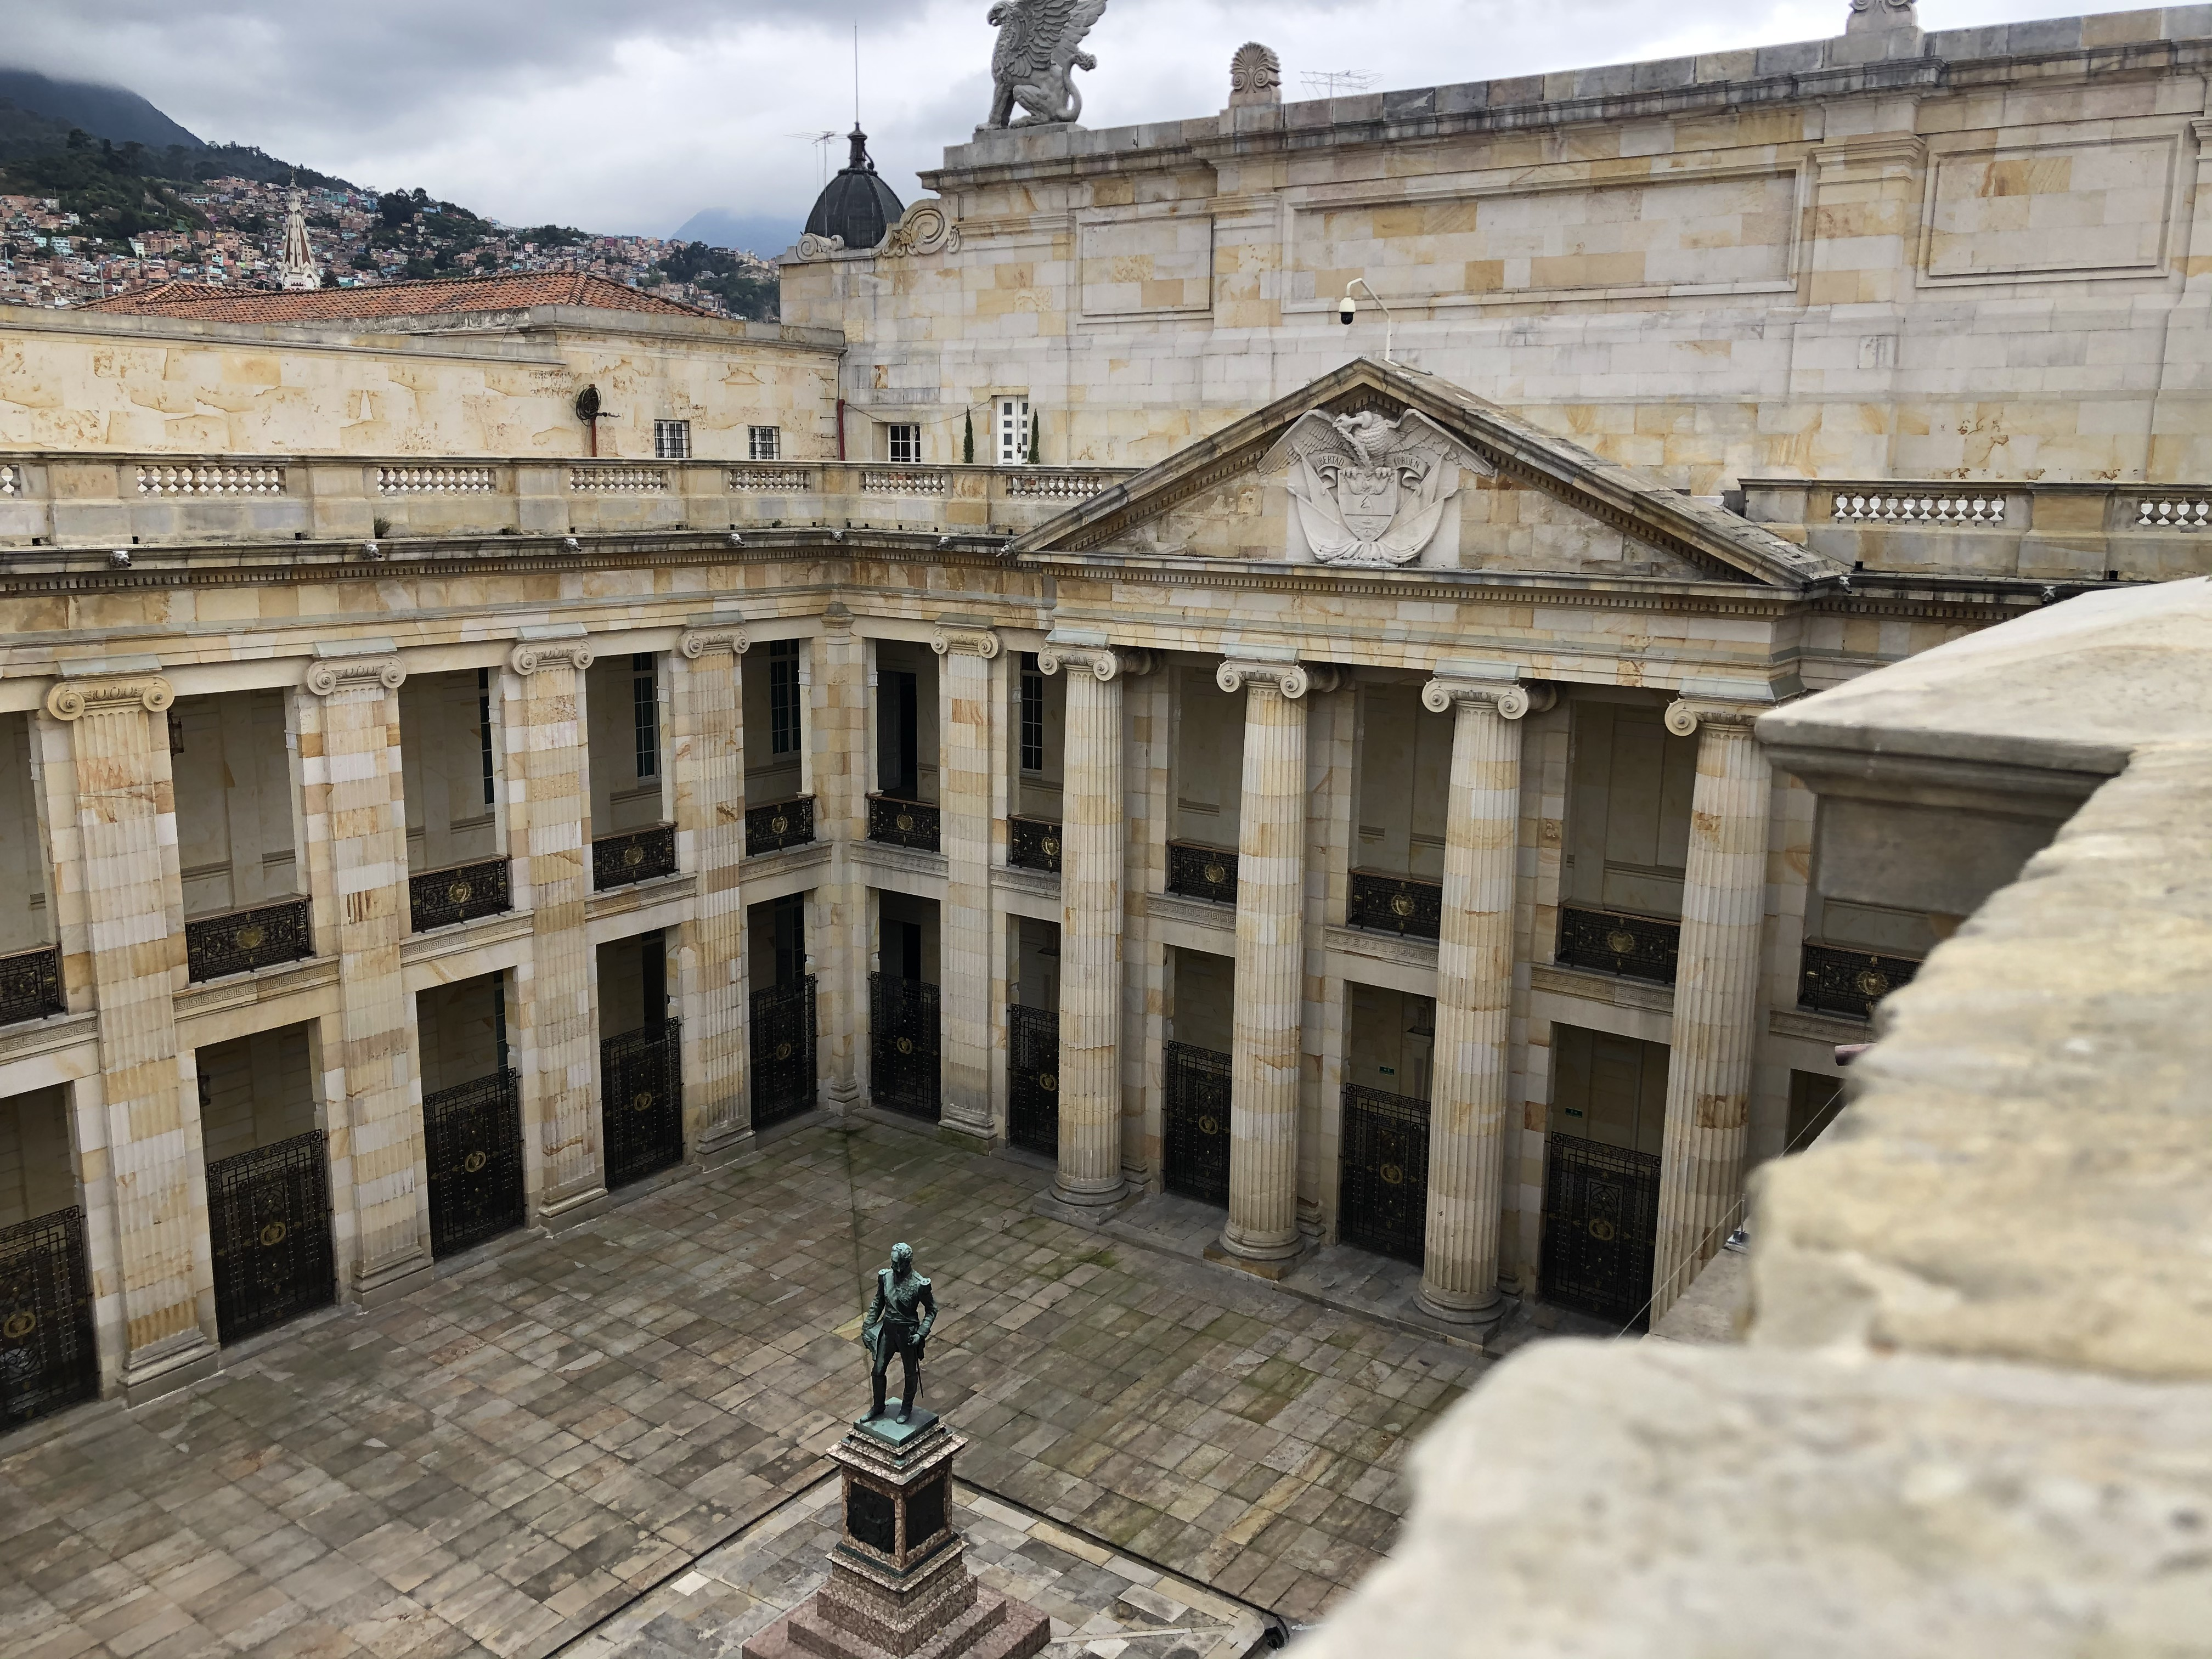
EN
COMISIONES
NOMBRE DE LA COMISIÓN NOMBRE DE LA COMISIÓN
Descripción de la labor en la comisión
Descripción de la labor en la comisión
Descripción de la labor en la comisión
Descripción de la labor en la comisión
Descripción de la labor en la comisión
Descripción de la labor en la comisión
Descripción de la labor en la comisión
Descripción de la labor en la comisión
Descripción de la labor en la comisión
Descripción de la labor en la comisión
Descripción de la labor en la comisión
Descripción de la labor en la comisión
Descripción de la labor en la comisión
Descripción de la labor en la comisión
Pertenencia a comisiones constitucionales, legales, accidentales y especiales
REMPLACE LA FOTO POR
UNA DE LA COMISIÓN,
recuerde no estirar ni deformar las imágenes, siempre puede recortarlas.
Para más comisiones duplique esta diapositiva

Slide 8


ATENCIÓN
A LA CIUDADANIA
Descripción sobre la relación del trámite a las peticiones y solicitudes de información presentadas por la ciudadanía sobre su labor legislativa (Tenga en cuenta las PQR que son recibidas a través de la oficina de Atención al Ciudadano, las que llegan de forma directa y las que son trasladadas)
30
30
30
DERECHOS DE PETICIÓN
O PQRS RECIBIDOS
DERECHOS DE PETICIÓN
O PQRS CONTESTADOS
DERECHOS DE PETICIÓN
O PQRS TRASLADADOS
POR COMPETENCIA

Slide 9


Relación de audiencias públicas lideradas o colideradas sobre su actividad legislativa.
AUDIENCIAS PÚBLICAS
30
Para más audiencias duplique esta diapositiva
NOMBRE DE LA AUDIENCIA
Lugar y fecha
Descripción de la misma, descripción de la misma, descripción de la misma, descripción de la misma, descripción de la misma, descripción de la misma, descripción de la misma, descripción de la misma, descripción de la misma, descripción de la misma, descripción de la misma, descripción de la misma, descripción de la misma, descripción de la misma, descripción de la misma.
AUDIENCIAS
PÚBLICAS
REALIZADAS

Slide 10

FUNCIONES ADMINISTRATIVAS
EN MESA DIRECTIVA
El ejercicio de mesa directiva y las funciones administrativas, en caso de ejercerlas
LABOR
descripción descripción descripción descripción descripción descripción descripción descripción descripción
LABOR
descripción descripción descripción descripción descripción descripción descripción descripción descripción
Para más labores duplique esta diapositiva
LABOR
descripción descripción descripción descripción descripción descripción descripción descripción descripción
LABOR
descripción descripción descripción descripción descripción descripción descripción descripción descripción
LABOR
descripción descripción descripción descripción descripción descripción descripción descripción descripción
LABOR
descripción descripción descripción descripción descripción descripción descripción descripción descripción

Slide 11


VIAJES INTERNACIONALES
Los viajes internacionales realizados en su ejercicio congresual, sobre los cuales deberá consignarse la agenda, invitación o motivo de viaje, fuente de financiación, duración del viaje y un informe de resultados
Para más viajes duplique esta diapositiva
Si no aplica, puede eliminar esta diapositiva
LUGAR
Fecha
INVITACIÓN O MOTIVO DE VIAJE
FUENTE DE FINANCIACIÓN
DURACIÓN
Continuación Agenda
O INFORME DE RESULTADOS
descripción descripción descripción descripción descripción descripción descripción descripción descripción descripción descripción descripción descripción descripción descripción descripción descripción descripción descripción descripción descripción descripción descripción descripción descripción descripción descripción descripción descripción descripción descripción descripción descripción descripción descripción descripción descripción descripción descripción descripción descripción descripción descripción descripción descripción descripción descripción descripción descripción descripción descripción descripción
Agenda
Actividad
Actividad
Actividad
Actividad
Actividad
Actividad

Slide 12
LABORES
LEGISLATIVAS Y OPINIÓN
INDICACIONES---
Podrá informar acerca de:
1. su intervención en toda la clase de gestión e intermediación ante los organismos del Estado para la obtención de cualquier tipo de servicios y ayudas en materia de salud, educación, vivienda, obras públicas, agricultura y de ciencia y tecnología, para beneficio de la comunidad colombiana.
2. Las peticiones a funcionarios de la Rama Ejecutiva para el cumplimiento de sus obligaciones constitucionales.
3. Acciones ante el gobierno en orden de satisfacer la necesidad de los habitantes de sus circunscripciones electorales.
SUSTITUYA EL TEXTO PREVIO CON UN ÍNDICE DE LOS TEMAS A TRATAR
Remplace la foto por una del congresista
en sus labores, recuerde no estirar ni deformar las imágenes, siempre puede recortarlas.

Slide 13
TÍTULO LABOR REALIZADA
CONTINUACIÓN INDICACIONES---
4. La participación como directivo de su partido o movimiento político.
5. Ejercicio gratuito como profesional de la salud.
6. La participación en actividades científicas, artísticas, culturales, educativas y deportivas.
7. Pertenencia y/o participación en organizaciones cívicas o comunitarias.
8 Ejercicio de la catedra universitaria.
9. Actividades de carácter internacional en representación del congreso
SUSTITUYA EL TEXTO PREVIO CON UNA DESCRIPCIÓN DEL TEMA A TRATAR
Remplace la foto por una del tema, recuerde no estirar ni deformar las imágenes, siempre puede recortarlas.
Para más labores u otros temas a tratar duplique esta diapositiva

Slide 14
GRACIAS
LOGO CONGRESISTA

Slide 15
TENER EN CUENTA:
Difusión del informe por medios digitales.
Las Unidades de Trabajo Legislativo, facilitarán la rendición de cuentas de manera proactiva, entendida como ventana de oportunidad con responsabilidad a través del uso de redes sociales, como principal herramienta para difundir de acuerdo con el comportamiento de las audiencias y sus tendencias de interacción, los informes de rendición de cuentas, en formatos amigables, en lenguaje claro y comprensible (Resolución 1116 de 2020 de Cámara de Representantes).
Se sugiere el uso de canales alternativos de difusión, tales como: envío de mensajes de texto abreviados, que sinteticen la labor legislativa realizada y/o canales de la app WhatsApp, como fuente de información de cara a la ciudadanía, para amplificar las audiencias y realizar métricas de los contenidos del informe. En este sentido, se deberá pensar en la usabilidad de la información consignada, publicando contenidos en datos abiertos que permitan a los interesados, procesar la información y llevar a cabo su propia evaluación frente a los resultados de la actividad congresual.

